Slide 1


Soutenance Projet 4 Anticipez les besoins en consommation électrique de bâtiments
- Formation Data Scientist
Michel Blazevic
Notes:
Espacement des lignes + numéros de page

Slide 2
Ordre du jour
Introduction
Analyse et exploration
Modélisation pour la prédiction
Analyse du modèle choisi
Conclusion

Slide 3
Introduction
1
Problématique
Base de données
Les pistes envisagées

Slide 4


Introduction
1
1. Problématique
Objectif Seattle: ville neutre en 2050
Volonté de connaître:
Emission CO2
Consommation total d’énergie
Problème: relevés couteux
Solution:
Pour connaître les informations CO2 et Energie sur des bâtiments non résidentiels grâce à la prédiction avec les données déclaratives du permis d’exploitation

Slide 5
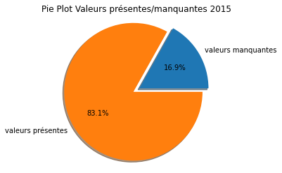
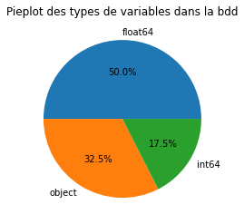
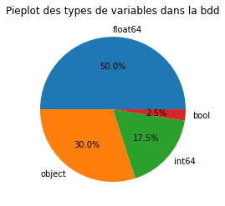
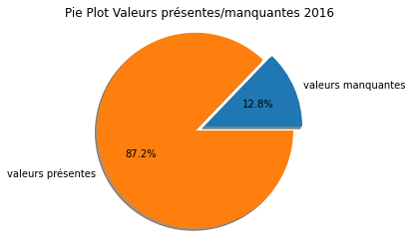
Introduction
1
Choix d’une première modification:
On garde les individus communs entre 2015 et 2016
On garde les variables communes et utilisables entres les deux années
On change les types des données pour qu’elles soient communes entre les deux bdd
2.Base de données
→ 2015 et 2016
47 (2015)
46 (2016)
Variables (type, utilisation, surface, consommation etc…)
3340 (2015),
3376 (2016)
Bâtiments

Slide 6
Introduction
1
3.Les pistes envisagées
Observer les données
Faire un choix sur les données qu’on veut utiliser pour la problématique
Arranger les données pour les envoyer dans un modèle
(feature engineering & pipeline)
Entrainement de plusieurs modèles et évaluer sur plusieurs métrics
Analyse du meilleur modèle, comparaison du même travail avec EnergyStarScore

Slide 7
Analyse et exploration
2
Nettoyage
Feature engineering
Exploration

Slide 8
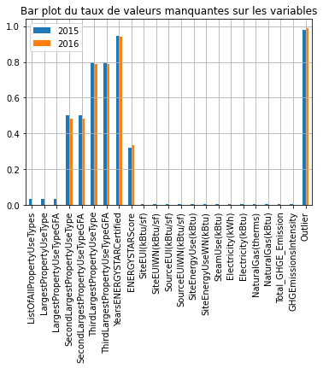
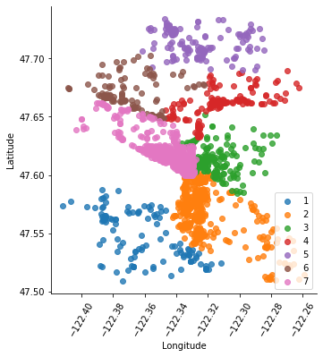
Analyse et exploration
2
1.Nettoyage
Suppression des variables où il y a beaucoup de valeurs manquantes
Réarrangement des variables d’utilisation du bâtiment en 7 catégories (Autre, Commerce, service public, Entertainment, Enseignement, bureau, logement-hôtel)
Choix de garder CouncilDistrictCode et non Neighborhood

Slide 9
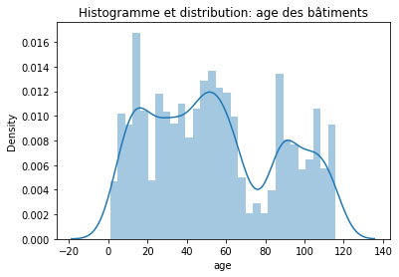
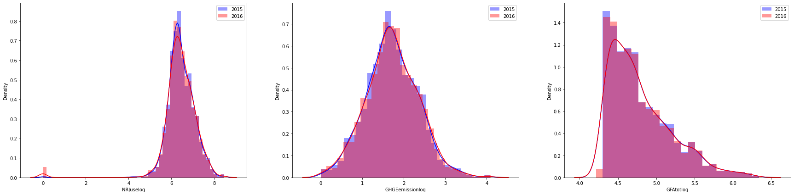
Analyse et exploration
2
2.Feature engineering
Création de d’une transformation logarithmique (Bijection) pour surface total, consommation d’Energie totale et émission de CO2
Calcul du pourcentage des surfaces Parking, buildings etc
Calcul de l'âge du bâtiment en fonction de la date de construction et l’année de collecte d’information
Pourcentage de consommation d'énergie par rapport au type de source

Slide 10
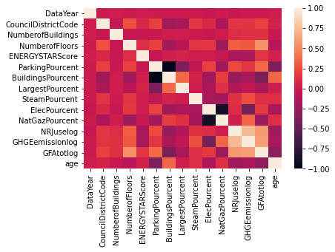
Analyse et exploration
2
3.Exploration Corrélation
ParkingPourcent/BuildingPourcent
&
ElecPourcent/GazNatPourcent
Fortement inv. corrélées
Il existe une corrélation intéressante entre:
Age
GFAtotlog
GHGEemissionlog
Nrjuselog

Slide 11
Modélisation
3
Rappel de la problématique et du Dataset
Séparation Données entraînement/Validation
Pipeline modification données pour entrainement
.Différents modèles envisagés et leurs hyperparamètres testés
Choix du modèle le plus performant selon plusieurs critères

Slide 12
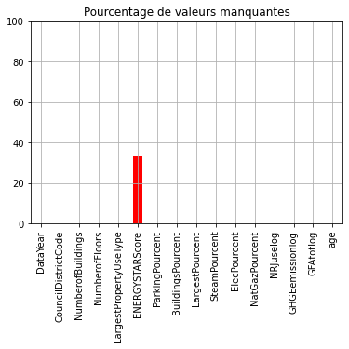
Modélisation
3
1.Rappel de la problématique et du Dataset
Rappel problématique
Rappel Dataset
16 variables
Prédiction CO2 & Energie consommée
Choix du modèle le plus performant
Comparaison par métriques
Évaluation des modèles et choix des hyperparamètres
Interprétation du modèle sur le jeu de test
3082
individus
Choix pour les données:
On ne prend pas les différents types d’énergie %
Nos Targets sont GHGEemissionlog et NRJuselog
Avec et sans ENERGYSTARSCORE

Slide 13
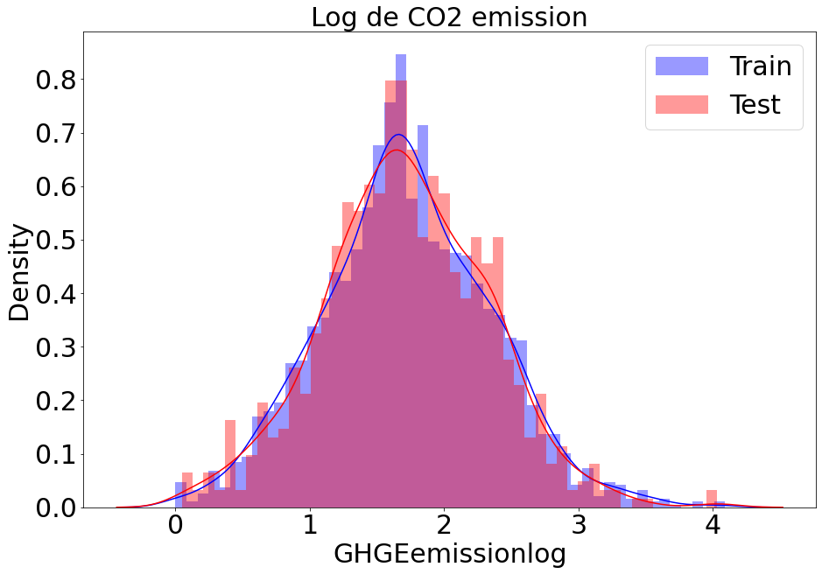
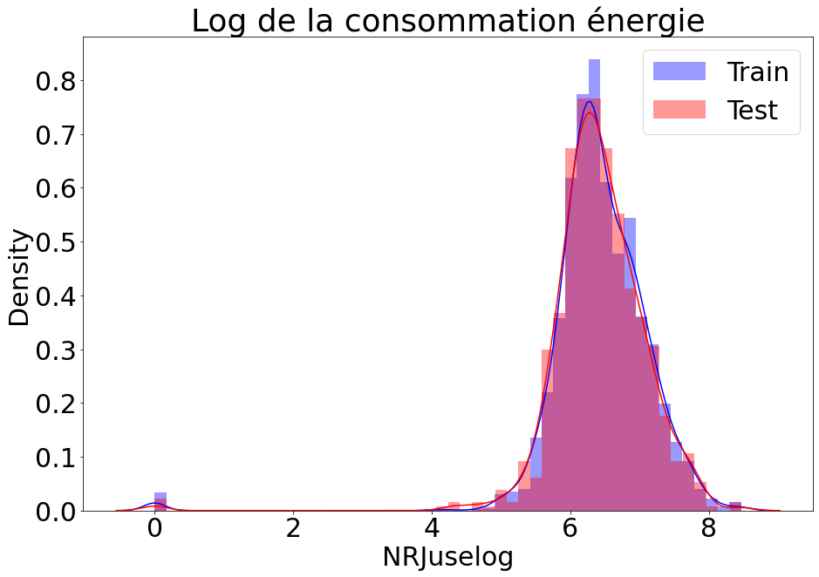
Modélisation
3
Stratify: DataYear, CouncilDistrictCode, LargestPropertyUseType
2. Séparation Données entraînement/Validation:
Train 75%
Test 25%
train_test_split de Scikit-Learn

Slide 14
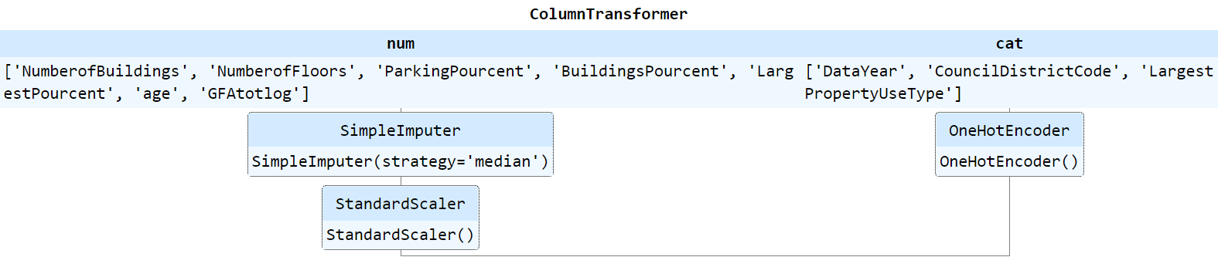
Modélisation
3
3.Pipeline modification données pour entrainement:
Remarque: avec EnergyStarScore lors de la modélisation en prenant compte.

Slide 15

Modélisation
3
4.Différents modèles envisagés et leurs hyperparamètres testés
GridSearch et CrossValidation:
Modèles évalués et hyperparamètres:
LinearRegression
ElasticNet:
Alpha, max_iter, l1_ratio
KnnRegressor:
N_neighbors
SVR:
RBF, C, gamma
RandomForestRegressor:
Bootstrap, maxdepth, max_features,
Min_samples_leaf, min_samples_split
N_estimator
GradientBoostingRegressor:
Learning rate, max_depth, n_estimator, subsample
MLPregressor:
Early_stopping, hidden_layer_size, Learning rate

Slide 16
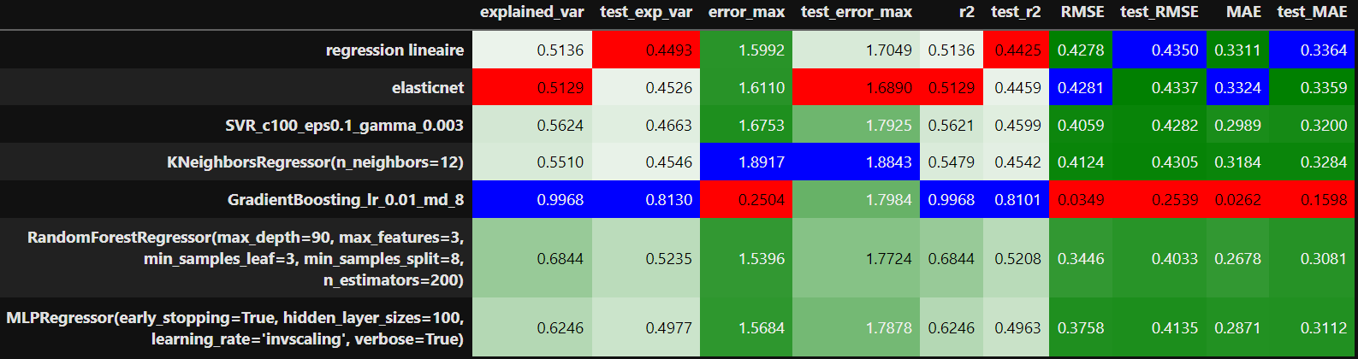
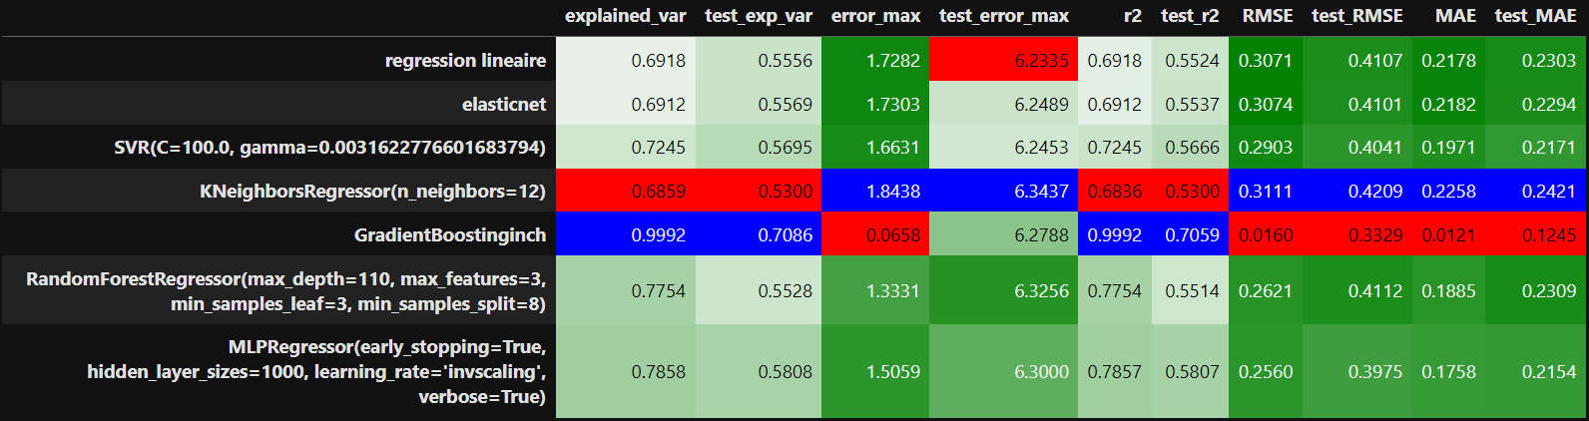
Modélisation
3
5.Choix du modèle le plus performant selon plusieurs critères
Résultats pour prédiction CO2
Métriques pour comparaison des performances:
Variance expliquée
Erreur max
R2
RMSE
MAE
Résultats pour prédiction Energie

Slide 17
Modèles finals
4
1.Modèles et hyperparamètres:
2.Comparaison prédiction CO2 avec et sans EnergystarScore
3.Importance des variables du modèle pour CO2

Slide 18
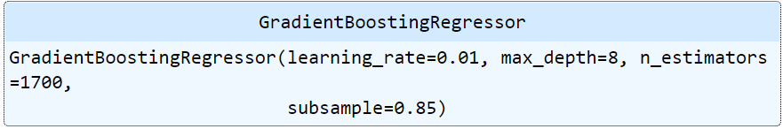
Modèles finals
4
1.Modèles et hyperparamètres:
Modèle pour le CO2
Modèle pour l’énergie

Slide 19
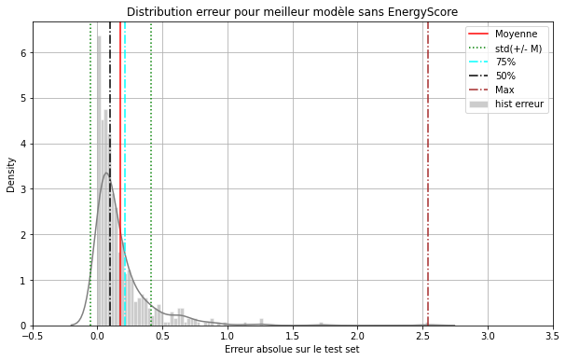
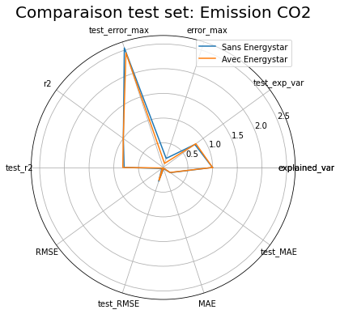
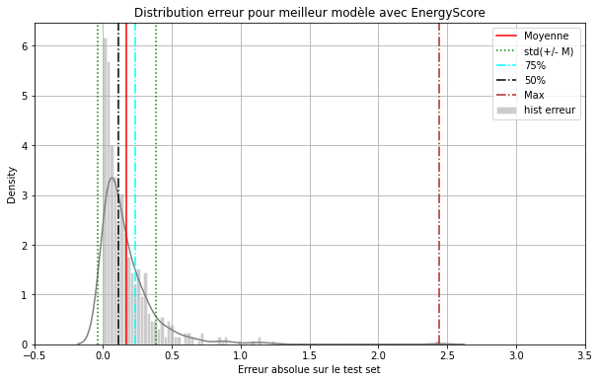
Modèles finals
4
2.Comparaison prédiction CO2 avec et sans EnergystarScore

Slide 20
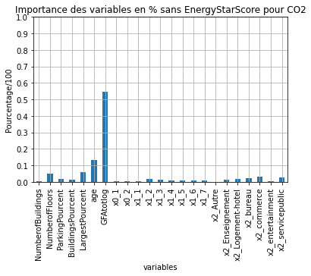
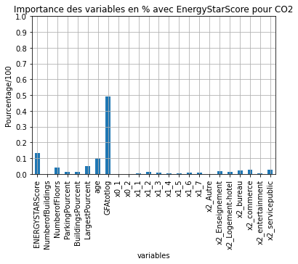
Modèles finals
4
3.Importance des variables du modèle pour CO2

Slide 21
Conclusion
découverte et transformation du Dataset
Exploration avec feature engineering, création de nouvelles variables
Recherche des meilleurs hyperparamètres avec une validation croisée et un gridsearch
Comparaison des modèles sélectionnés selon plusieurs métriques
Analyse du modèle le plus performant en l’interprétant

Slide 22
Aller plus loin
Explorer plus profondément la base de données notamment avec le résultats de la modélisation
Prendre en compte d’autres variables
Changer dans pipeline le Centrage/Normalisation (Standardscaler) -> MinMaxScaler
Recherche encore plus affinée des Hyperparamètres sur le training set

Slide 23
Modifications effectuées
5
1.Travail sur la base de données :
Choix similaires effectués précédemment:
Garder bâtiments communs 2015/2016
Arranger les variables pour les rendre communs entre 2015/2016
Elimination des valeurs aberrantes et atypiques
Suppression des variables avec trop valeurs manquantes
Passage au logarithme (surface, NRJUSEtot, CO2emission)
Nouveaux choix effectués:
⇒ Pour ne pas faire de doublons de données entre test/train assemblage des données entre 2015 et 2016 :
Quantitative: Moyennage
Qualitative: information de 2016
⇒ Pas de prise en compte de l’emplacement (suppression Neighborhood, CouncilDistrictCode, Latitude, Longitude
⇒ Pourcentage pour les Source d’énergies => Binaire si c’est plus de 50%

Slide 24
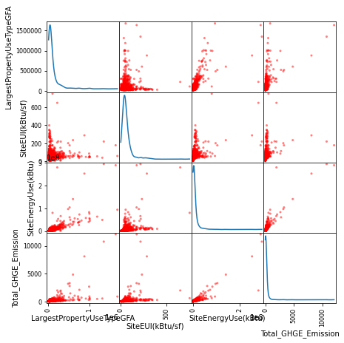
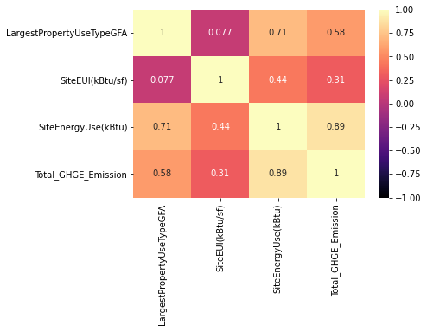
Modifications effectuées
5
2,Analyse dataset: Etude corrélation

Slide 25
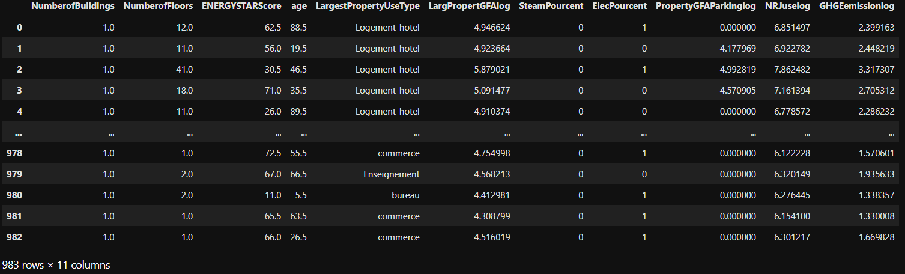
Modifications effectuées
5
3 Rappel: Problématique & Dataset
Variables de sortie: Cibles
Variables en entrée

Slide 26
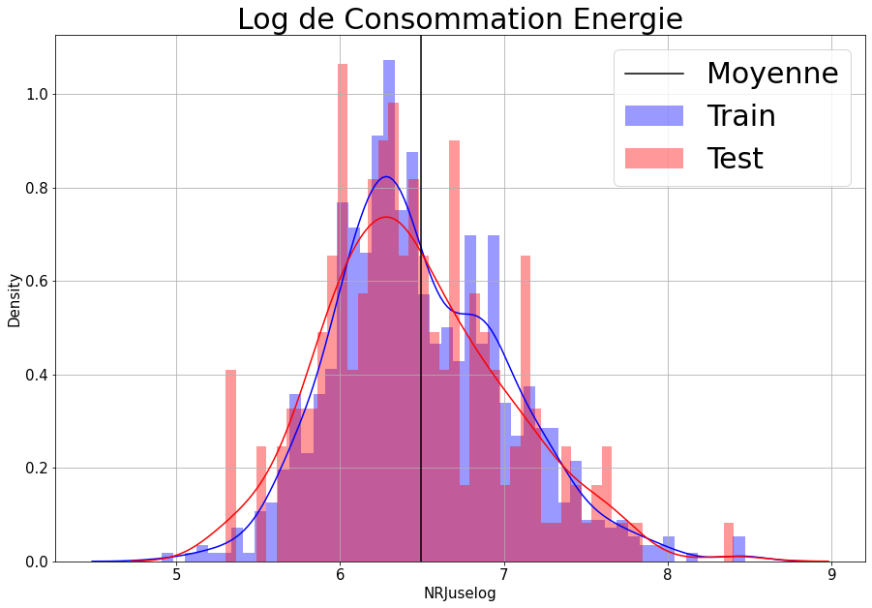
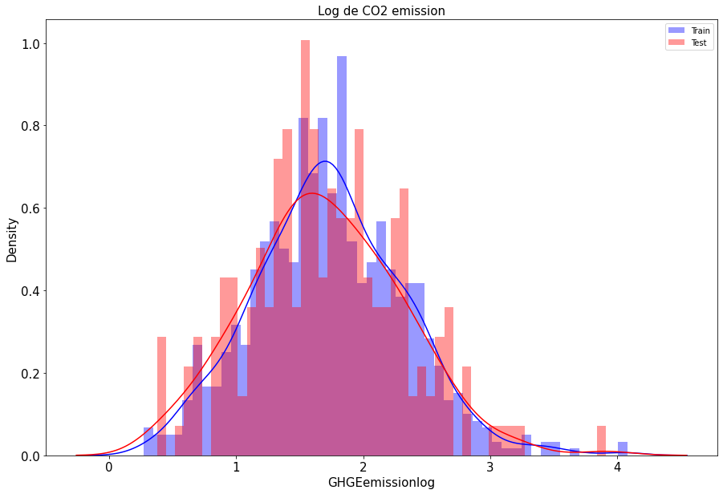
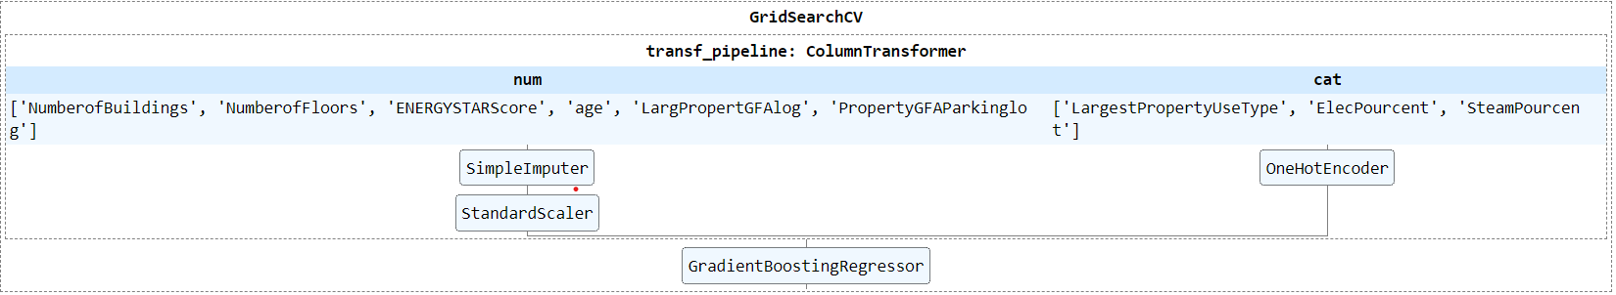
Modifications effectuées
5
5. Séparation des données et Pipeline: preprocessing entrainement et prédiction
80% Train – 20 % Test
Stratify: ElecPourcent, LargestPropertyUseType
Train Test Split:

Slide 27
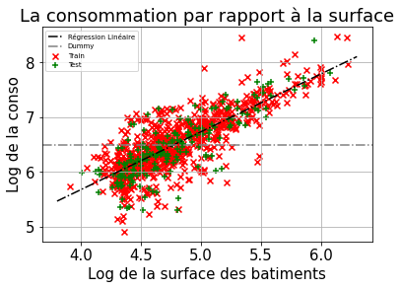
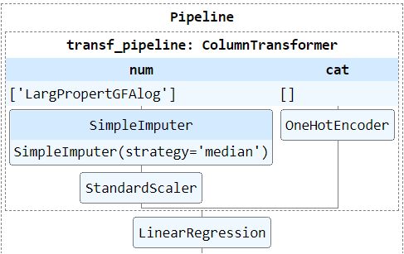
Modifications effectuées
5
6. Première regréssion avec Surface du type d’utilisation

Slide 28
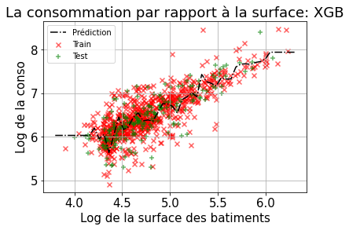
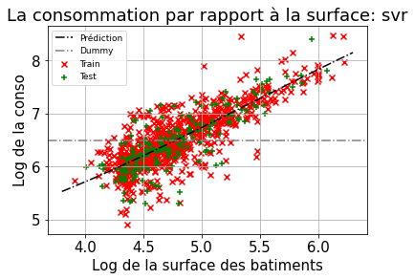
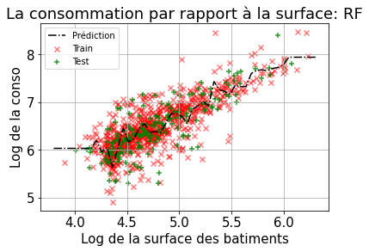
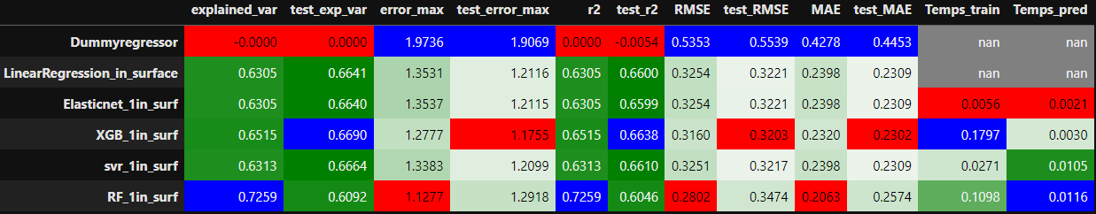
Modifications effectuées
5
7. Test de différents modèles

Slide 29
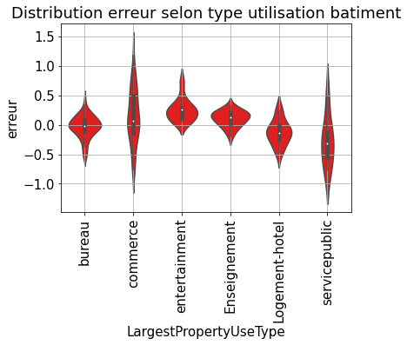
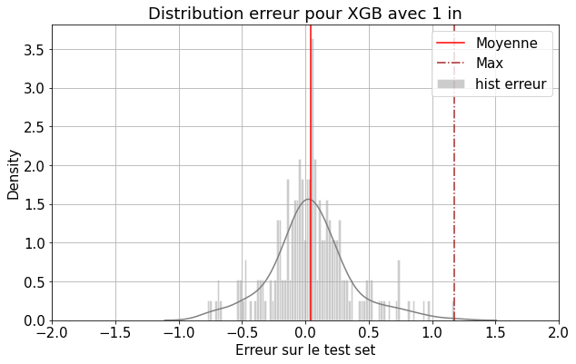
Modifications effectuées
5
8. Analyse des résidus
Analyse corrélation erreur/explicative et cibles peu convaincante

Slide 30
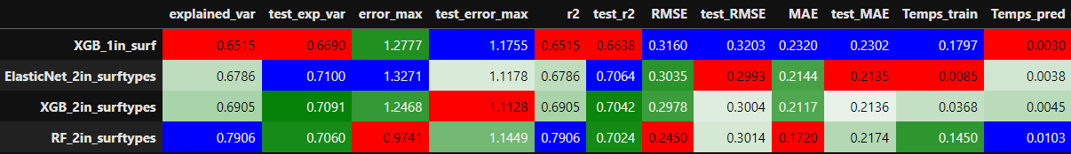
Modifications effectuées
5
8. Ajout de la variable de type d’utilisation
Amélioration des métriques
Temps d’entrainement et de prédiction plus grand
RF overfit donc GBR semble bon compromis

Slide 31
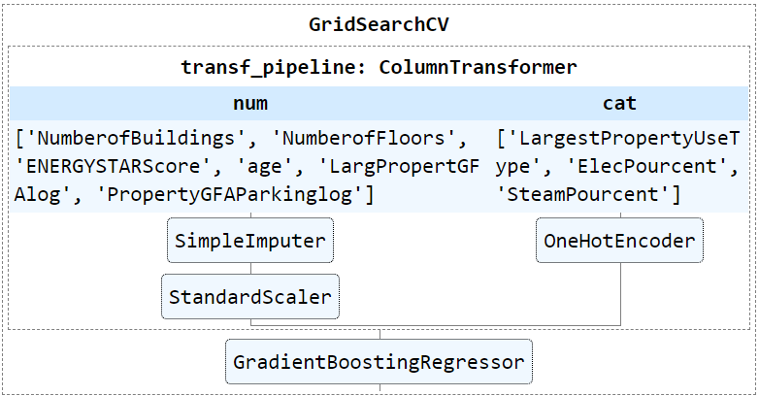
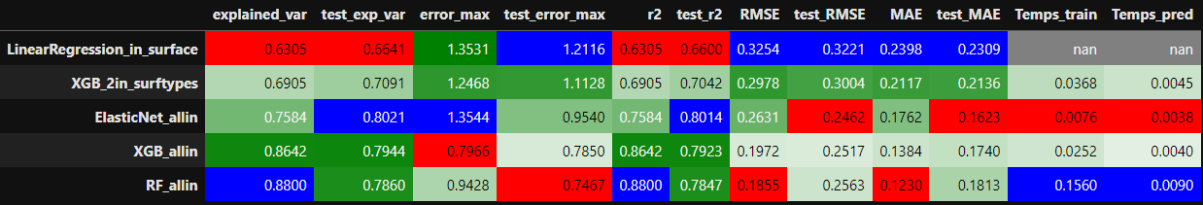
Modifications effectuées
5
9. Prédiction avec Toutes les variables

Slide 32
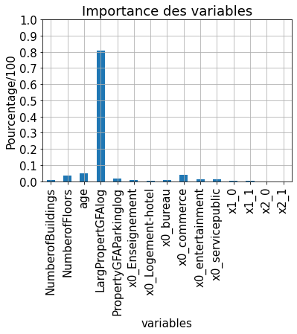
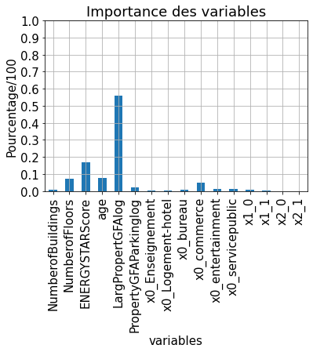
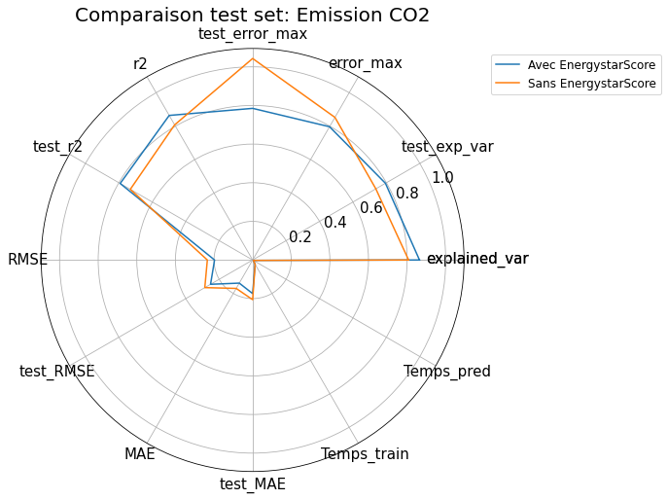
Modifications effectuées
5
10.Comparaison avec sans EnergyStarScore

Slide 33
Merci! Question?

